Slide 1
使用绝对路径可以表示出文件系统中任意文件的位置，而使用相对路径只能表示出当前目录内部文件的位置。
【错】如当前路径为/var/log下，想要到/var/run/下
cd ../run #先退到/var目录，然后进入/var目录下的run目录（也是使用相对路径）

Slide 2
在Linux系统中，~符号代表当前用户的主目录。例如，如果你的用户名是david，那么~就代表/home/david（这通常是普通用户的主目录的位置）。对于root用户来说，~代表/root。
你也可以在~后面加上其他用户名来表示其他用户的主目录。例如，~david就代表david用户的主目录。

Slide 3
dir是当前目录中的一个目录，当前目录中不存在目录dir1，mv dir dir1命令执行的结果是目录dir被移动到目录dir1中。
A. 对
B. 错
【错】相当于改名

Slide 4
22. (单选题,1.5分) 显示文件filea第21到30行的命令是（）。
A. tail -n 30-21 filea
B. head -n 21-30 filea
C. head -30 filea | tail -10
D. head -30 filea | tail -21
【C】
正确答案是 C. `head -30 filea | tail -10` 这个命令首先使用`head -30 filea`命令获取文件`filea`的前30行，然后使用`tail -10`命令获取这30行中的最后10行，也就是文件`filea`的第21到30行。
以下是对其他选项的解释：
A. `tail -n 30-21 filea`：这个命令是错误的。`tail -n`命令用于显示文件的最后n行，但是它不接受一个范围作为参数。因此，`30-21`不是一个有效的参数。
B. `head -n 21-30 filea`：这个命令也是错误的。`head -n`命令用于显示文件的前n行，但是它也不接受一个范围作为参数。因此，`21-30`不是一个有效的参数。
D. `head -30 filea | tail -21`：这个命令首先使用`head -30 filea`命令获取文件`filea`的前30行，然后使用`tail -21`命令获取这30行中的最后21行，也就是文件`filea`的第10到30行，而不是第21到30行。因此，这个命令是错误的。

Slide 5
25. (多选题,2.0分) 变量（）用于保存命令提示符。
A. PS1
B. PS
C. PSMORE
D. PS2
【AD】

Slide 6
27. (多选题,1.9分) 下列命令中属于内部命令的有（）。
A. kill
B. help
C. echo
D. alias
E. set
【ABCDE】

Slide 7
29. (多选题,1.9分) 消除元字符的特殊含义，可以使用符号（）
A. '
B. `(重音符号)
C. "
D. \
【ACD】

Slide 8
30. (多选题,1.9分) 匹配report[!1-3]的文件名是（）。
A. reporta
B. report
C. report4
D. report2
【AC】匹配report[!1-3]的文件名有 A. reporta 和 C. report4。这个模式会匹配以report开头，后面跟着一个不是1、2或3的字符的文件名。。

Slide 9
33. (多选题,1.9分) 下面哪些是shell的功能（）。
A. 环境控制
B. I/O重定向
C. 命令执行
D. 文件名替换
E. 后台处理
F. 管道(|)
G. 内核装载
H. shell脚本
【ABCDEFH】"内核装载"通常指的是操作系统启动时，将内核加载到内存中的过程。这个过程通常由引导加载程序（如GRUB）完成。一旦内核被加载到内存中，它就会开始初始化硬件和系统服务，然后启动第一个用户空间进程。

Slide 10
43. (判断题,1.5分) 可以使用ls *.*显示当前目录下的所有文件。
A. 对
B. 错
【错】只会显示包含.的

Slide 11
45. (判断题,1.5分) 命令在前台执行时封锁键盘，命令在后台执行时不封锁键盘。
A. 对
B. 错
【对】

Slide 12
46. (判断题,1.5分) 通配符[]出现的位置可以没有字符。
A. 对
B. 错
【错】答案是 B. 错。在使用通配符`[]`时，`[]`中必须至少包含一个字符。这是因为`[]`用于指定一个字符集，其中的字符可以在匹配时任选其一。如果`[]`中没有字符，那么就没有可供选择的字符，因此这是不允许的。

Slide 13
49. (判断题,1.5分) 对于cut命令来说，文本中域默认分隔符是空格。
A. 对
B. 错
【错】制表符

Slide 14
50. (判断题,1.5分) 用作通配符时，？可以匹配文件名中的0个或者1个字符。
A. 对
B. 错
【错】只能匹配一个

Slide 15
52. (判断题,1.5分) more命令可以分页查看文本文件，但是不能向前翻页。
A. 对
B. 错
【对】

Slide 16
55. (判断题,1.5分) 使用ln命令为文件filea创建链接文件，filea的索引节点号不变，但文件的数据会被复制一次。
A. 对
B. 错
【错】答案是 **B. 错**。使用`ln`命令为文件`filea`创建链接文件时，`filea`的索引节点号（inode）不会改变，而且文件的数据**不会**被复制¹²⁴。无论是创建硬链接还是软链接，都不会复制文件的数据。

Slide 17
22. (多选题,2.9分) 下面哪个用于算数计算的expr表达式是正确的（）。
A. expr 1 + 1
B. expr x \* 2
C. expr $x \% 2
D. expr 1+1
【AC】expr下符号左右要有空格，参数只能是整数，使用变量需要使用$取值，\*和\%分别是乘号和取余

Slide 18
28. (多选题,2.9分) 已知用户所在的工作目录不在PATH变量保存的路径中，用户对工作目录中的脚本won有执行权限，那么能够执行脚本won的命令有（）。
A. . won
B. won
C. bash won
D. ./won
【ACD】在这个情况下，用户可以使用以下命令来执行脚本won：
A. . won：这个命令会在当前shell中执行脚本，而不是创建一个新的shell。这意味着脚本中的任何变量或设置都将影响当前shell的环境。
C. bash won：这个命令会启动一个新的bash shell来执行脚本。这意味着脚本中的任何变量或设置都不会影响当前shell的环境。
D. ./won：这个命令会在当前目录（.）下执行名为won的脚本。这是在当前目录下执行脚本的常用方法。

Slide 19
33. (判断题,2.0分) test是shell外部命令，它计算作为其参数的表达式的真假
A. 对
B. 错
【错】test是内置命令

Slide 20
34. (判断题,2.0分) shell脚本是一个二进制文件，包含一系列shell命令。
A. 对
B. 错
【错】shell脚本是文本文件

Slide 21
44. (判断题,2.0分) 使用 . 和sh命令执行脚本时，也需要用户对脚本有执行权限，才能执行。
A. 对
B. 错
【错】使用.或sh命令执行脚本时，不需要用户对脚本有执行权限。

Slide 22
45. (判断题,2.0分) 在chmod命令中，使用=为用户赋予权限，会先将用户原有权限清除，再赋予新权限。
A. 对
B. 错
【对】

Slide 23
24. (多选题,3.7分)
make命令通过makefile文件编译所对应的源码程序，makefile文件内容的组成部分包括（）
A. 命令
B. 目标
C. 依赖文件
D. 版本号
【ABC】

Slide 24
28. (多选题,3.7分) 已知kill命令的15号信号名为SIGTERM，下面向5025号进程发送15号信号的命令有（）。
A. kill -15 5025
B. kill 15 5025
C. kill -SIGTERM 5025
D. kill 5025
【ACD】在Linux中，kill命令用于向指定的进程发送信号。如果kill命令没有指定信号，那么它会默认发送15号信号（SIGTERM），这个信号可以被进程捕获，使得进程在退出之前可以清理并释放资源123456。所以，kill 5025命令实际上是向进程号为5025的进程发送了15号信号。因此，选项A（kill -15 5025）、选项C（kill -SIGTERM 5025）和选项D（kill 5025）都可以向5025号进程发送15号信号。希望这个答案对你有所帮助！

Slide 25
32. (多选题,3.7分) 查看系统中所有进程的状态，可以使用命令（）。
A. ps -ef
B. ps aux
C. ps
D. ps ef
【AB】

Slide 26
34. (多选题,3.7分) 系统中的第二块sata硬盘在/dev目录中的文件名是（）。
A. sda
B. vdb
C. vda
D. sdb
【D】

Slide 27
35. (多选题,3.7分) 在 openEuler 中，适用于某个使用bash shell的用户的局部性用户配置文件有（）。
A. ~/.bashrc
B. /etc/profile
C. ~/.bash_profile
D. ~/.bash_logout
【ACD】

Slide 28
36. (判断题,1.5分) 目录执行权限的含义是用户可以执行目录中的程序。
A. 对
B. 错
【错】B. 错。在Linux中，目录的执行权限（x）表示用户可以进入该目录。这并不意味着用户可以执行目录中的程序，执行目录中的程序需要该程序文件具有执行权限。

Slide 29
38. (判断题,1.5分) make若没有指定目标，默认实现makefile文件的第一个目标，然后退出；编译时只能指定一个实现目标。
A. 对
B. 错
【错】B. 错。make命令如果没有指定目标，默认会实现makefile文件的第一个目标，然后退出。这是正确的。然而，编译时可以指定多个实现目标。例如，如果你的Makefile中有多个目标，你可以在make命令后面列出你想要编译的所有目标，make会依次编译这些目标。所以，这个陈述的第二部分是错误的。

Slide 30
45. (判断题,1.5分) ps命令不带选项，显示所有终端用户活动进程的状态。
A. 对
B. 错
【错】B. 错。ps命令不带任何参数时，只显示当前终端中的进程，而不是所有终端用户活动进程的状态。

Slide 31
5.4 目录操作命令
选项：-l
以长格式显示文件详细信息
drw-r--r-- 2 david student 48 Jun 25 12:28 memos
第一列
文件类型及权限设置，共10个字符
第1个字符
文件类型
字符 | 代表文件类型
d
目录文件
-
普通文件
b
块设备文件
c
字符设备文件
l
链接文件

Slide 32



5.4 目录命令
选项：-l
长格式显示文件
drw-r--r-- 2 david student 48 Jun 25 12:28 memos
第2-10个字符
用户权限设置
分3组(每组3个字符)
组内3个位置
所有者
组用户
其他人
读
写
执行
2 – 4
5 – 7
8–10
字符 | 代表文件类型
r
读文件权限
w
写文件权限
x
执行文件权限
-
无权限

Slide 33
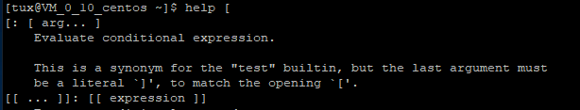
9.3.3 条件和测试
条件控制结构
某命令的执行依赖于另外命令执行的结果（返回值）
if语句为检验某个条件真假提供了一种机制
if-then 结构
if [ condition ]
then
commands
…
last-command
fi
条件前后必须加空格！

Slide 34
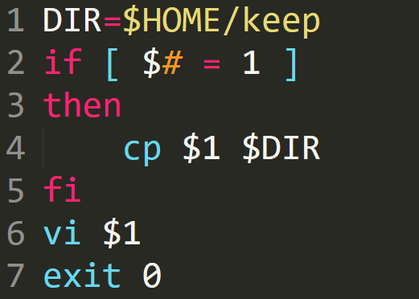
9.3.3 条件和测试
使用if语句为svi的输出添加一些控制
$#命令行参数的数量
=是判等运算符
脚本svi2

Slide 35
9.3.3 条件和测试
if-then-else 结构
在条件为假时，执行相应命令
if [ condition ]
then
commands
…
last-true-command
else
false-command
…
last-false-comand
fi

Slide 36
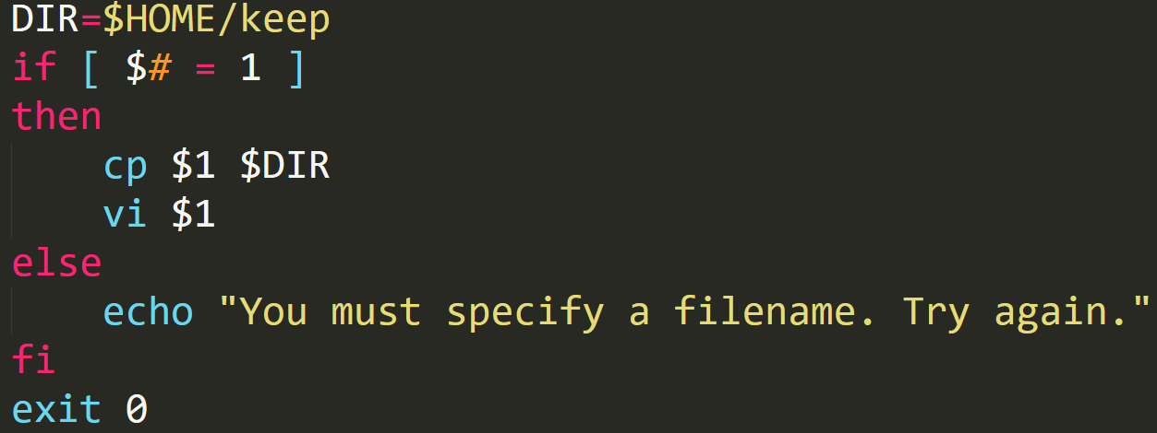
9.3.3 条件和测试
脚本svi3
指定文件不存在，还会出错

Slide 37
9.3.3 条件和测试
if-then-elif 结构
嵌套if-then-else结构，可使用elif语句
if [ condition_1 ]
then
commands_1
elif [ condition_2 ]
then
commands_2
elif [ condition_3 ]
then
commands_3
…
…
else
commands_n
fi

Slide 38
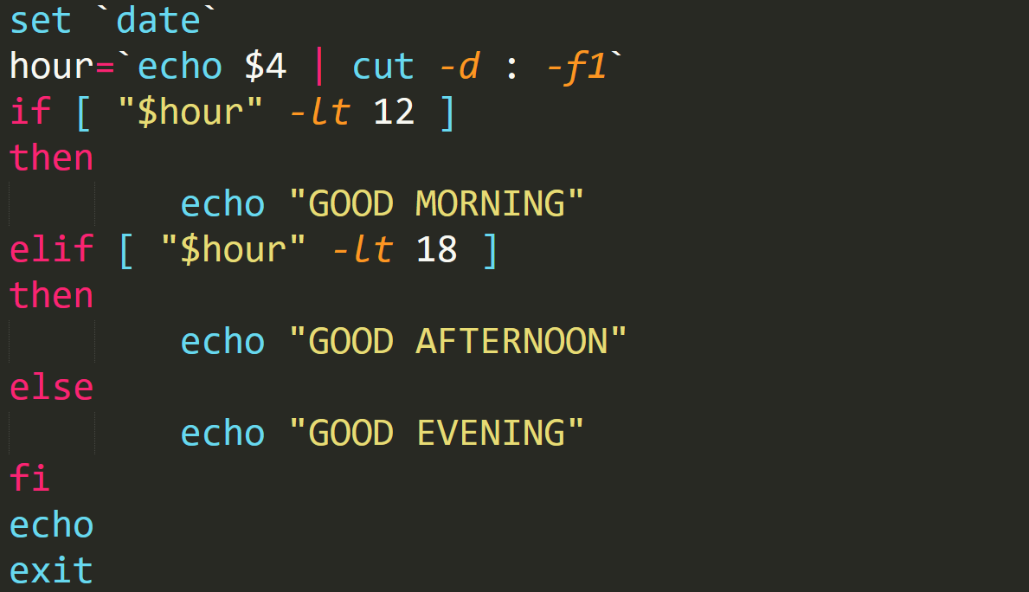
9.3.3 条件和测试
脚本greetings1
根据一天的不同时间显示不同的问候语
10:24:02

Slide 39
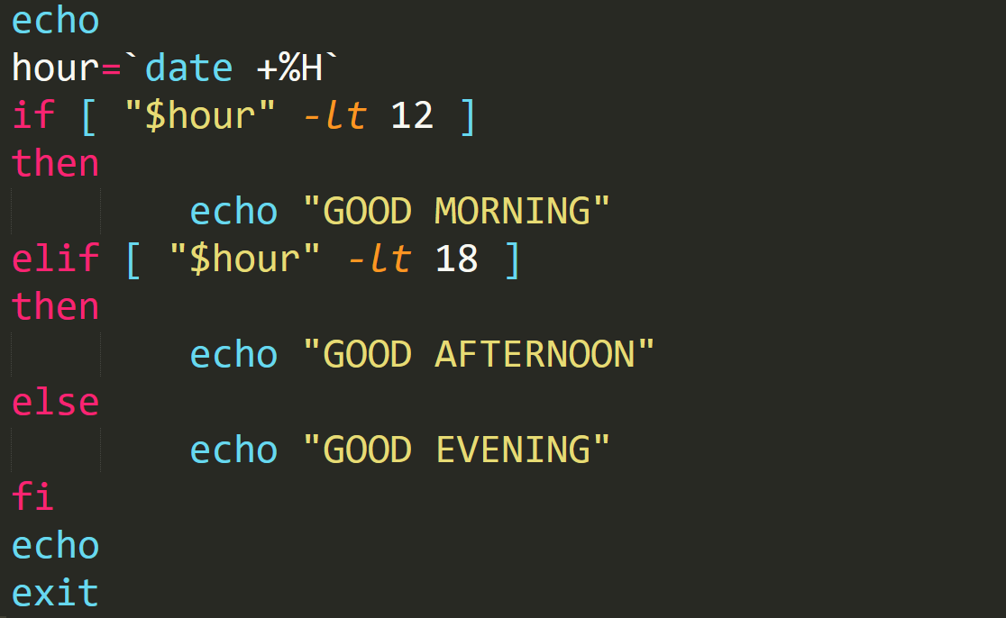
9.3.3 条件和测试
脚本greetings2
利用date命令选项，输出小时字段
在参数的开始位置输入+，其后紧跟字段描述符,如%H、%M等

Slide 40
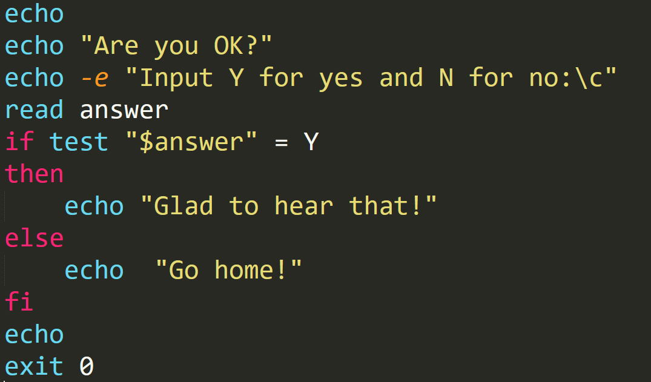
9.3.3 条件和测试
test
内部命令，它计算作为其参数的表达式的真假
真返回0，假返回非0值
[ condition ]是test命令的一种特殊写法

Slide 41
9.3.3 条件和测试
方括号调用test命令
[ 表达式 ]
if test “$variable”= value
if [“$variable”= value ]
使用test命令可以进行多种判断：数值、字符串和文件
test的参数中可以用逻辑运算符组合比较表达式
格 式
test 表达式1 逻辑运算符 表达式2
[ 表达式1 逻辑运算符 表达式2 ]
与 -a
或 -o
非 !
逻辑运算符

Slide 42
9.3.4 test 不同类型的判断
test命令可以判断（比较）2个整数值
数值比较
表12.5 test命令的数值判断操作符
操作符 | 示例 | 含义
-eq | $num1 –eq $num2 | num1与num2是否相等
-ne | $num1 –ne $num2 | num1与num2是否不相等
-gt | $num1 –gt $num2 | num1是否大于num2
-ge | $num1 –ge $num2 | num1是否大于等于num2
-lt | $num1 –lt $num2 | num1是否小于num2
-le | $num1 –le $num2 | num1是否小于或等于num2

Slide 43
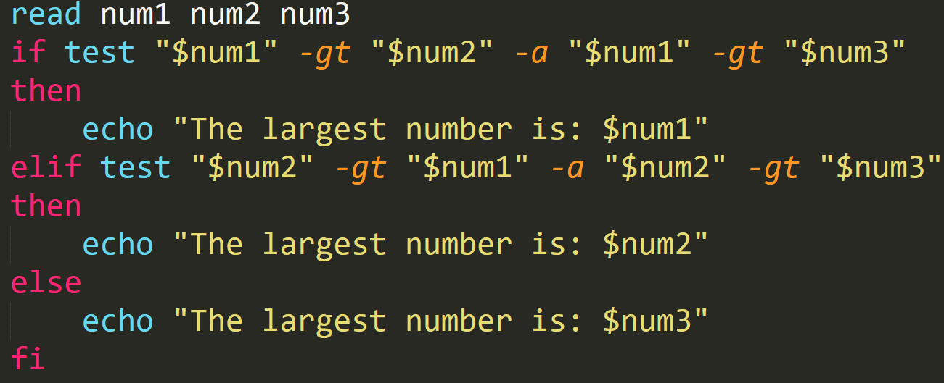
9.3.4 test不同类型的判断
脚本largest
读取3个整数作为输入，然后显示最大的数
先取值，再比较

Slide 44
9.3.4 test不同类型的判断
字符串检测/比较
test可以对1个或2个字符串进行检测/比较
test命令字符串比较操作符
操作符 | 示例 | 含义
= | $string1 = $string2 | string1是否与string2相同
!= | $string1 != $string2 | string1是否与string2不相同
-n | -n $string | string是否包含字符(长度非0）
-z | -z $string | string是否为空串(长度为0)

Slide 45
9.3.4 test不同类型的判断
字符串检测-z与-n
必须加引号
STRING=“”
test -z “$STRING”
echo $?
0
STRING=abc
test –z “$STRING”
echo $?
1
test -n“$STRING”
echo $?
0
0为真；1为假

Slide 46
9.3.4 不同类型的判断
shell中进行字符串比较
DATE1=`date`
DATE2=`date`
if test “$DATE1”= “$DATE2”
>then
>echo “STOP! The computer clock is dead!”
>else
>echo “Everything is fine.”
>fi
Everything is fine
等号左右必须有空格

Slide 47
9.3.4 test不同类型的判断
文件检测
test可以检测文件属性、长度、类型、权限
test命令文件检测操作符
操作符 | 示例 | 含义
-r | -r filename | 文件filename是否存在并且可读
-w | -w filename | 文件filename是否存在并且可写
-s | -s filename | 文件filename是否存在并且长度非0
-f | -f filename | 文件filename是否存在并且是普通文件
-d | -d filename | 文件filename是否存在并且是一个目录

Slide 48
9.3.4 不同类型的判断
文件
检测
用户有一个名为myfile的文件，权限为只读，输入以下命令，查看输出结果
FILE=myfile
if test -r“$FILE”
>then
>echo “READABLE”
>elif test -w“$FILE”
>then
>echo “WRITABLE”
>else
>echo “Read and Write Access Denied”
>fi
READABLE

Slide 49
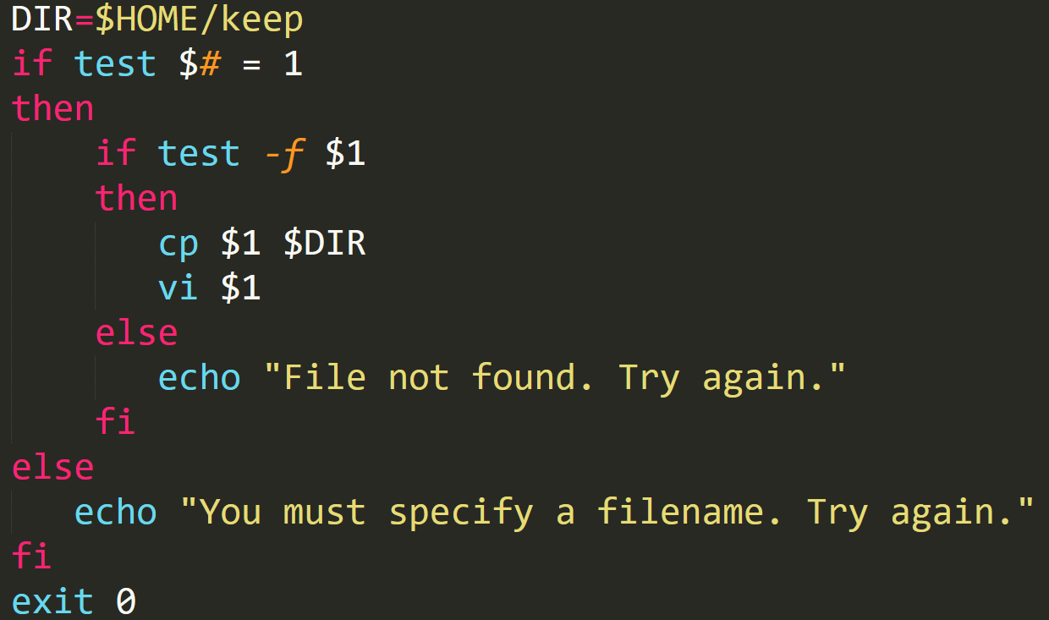
9.3.4 不同类型的判断
脚本svi4.sh
检测指定文件是否存在，存在时，执行cp和vi命令

Slide 50
9.4 算术运算
shell没有提供内部运算符进行算术运算
x=10
echo $x
10
x=$x+1
echo $x
10+1

Slide 51
9.4.1 算术运算:expr命令
提供整数算术运算功能，对数字和非数字字符串进行计算
将参数作为表达式，计算表达式值输出到标准输出
expr
expr算术运算符
+ - \* / \%
expr 1 + 2
3
expr 1+1
1+1
expr 6 - 15
-9
expr 2.4 - 1
expr:nonnumeric argument
符号左右要有空格
参数只能是整数

Slide 52
9.4.1 算术运算:expr命令
除、乘、取余
expr
expr 10 / 2
5
expr 10 \* 2
20
expr 10 \% 3
1
\*是expr中的乘号
\%是expr中的取余符号
expr
整数与shell变量相加
x=10
x=`expr $x + 1`
echo $x
11
expr中使用变量，需要使用$取值

Slide 53
9.4.2 算术运算:let命令
let
进行整数计算，将表达式的值赋值给变量
加、减、乘、除、取余
+ 、 - 、* 、/ 、%
x=100
let x=x+1
echo $x
101
let y=x*2
echo $y
202
=左右无空格，
计算符号左右无空格
变量直接使用，
无需取值

Slide 54
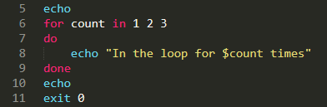
9.5.1 for循环：for-in-done结构
for_in_done
for count in 1 2 3
>do
>echo “In the loop for $count times”
>done
In the loop for 1 times
In the loop for 2 times
In the loop for 3 times

Slide 55
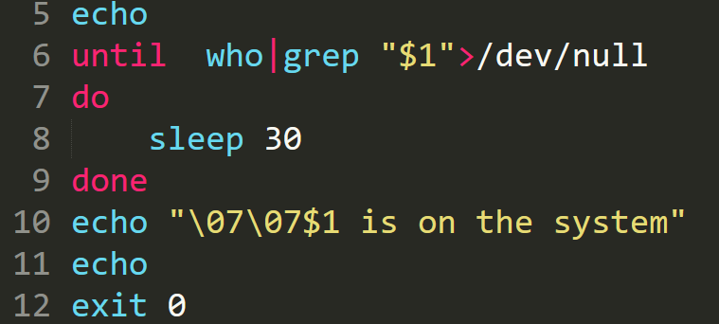
9.5.3 until循环: until-do-done结构
脚本uon
查看指定用户当前是否登录到系统
如果没有，则在他登录时进行报告
输出重定向到空设备
until who|grep "$1">/dev/null：这个命令会持续检查指定的用户（$1）是否已经登录。who命令会列出当前已经登录的所有用户，grep "$1"会在这个列表中搜索指定的用户，如果找到了就返回0，否则返回非0。>/dev/null会将所有的输出都重定向到/dev/null，也就是说不会在终端上打印任何东西。
程序暂停30秒
uon emma &
4483

Slide 56
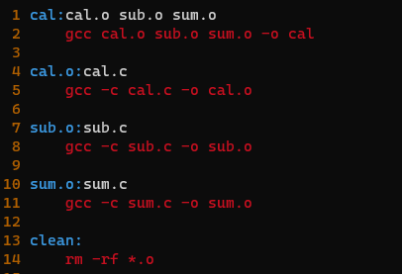
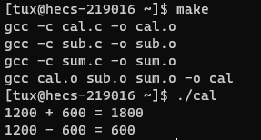


8.4 make工具
make应用实例
编译软件cal
make若没有指定目标，默认实现makefile文件的第一个目标，然后退出；
可以指定一个或多个实现目标（用空格分隔）
make默认在工作目录中寻找GNUmakefile、makefile、Makefile文件作为输入文件，
-f 指定上述文件外的文件作为输入文件
使用make工具编译cal
make 命令格式
make [ -f file ] [ targets]
make
make
make
touch sum.c
make
make clean

